Slide 1
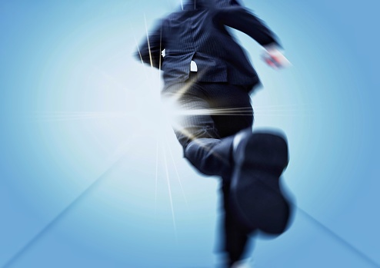
Jónás próféta története
El lehet-e futni Isten elől?

Slide 2
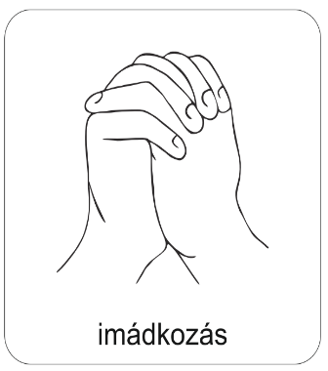
Kezdjük közös imádsággal a hittanórát!
Áldás, Békesség!
A mai hittanórán Jónás próféta történetéről lesz szó.

Slide 3
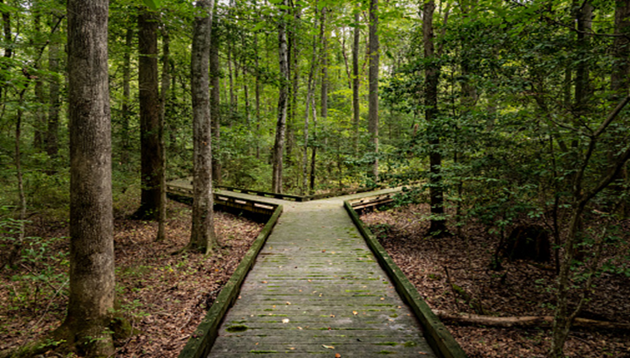
Beszélgessünk!
1. Milyen választási lehetőségek vannak az életben?
2. Mi alapján szoktál döntést hozni egy-egy helyzetben?
3. Hogyan reagálsz, ha valaki figyelmeztet téged arra, hogy nem jó dolgot teszel vagy nem jó úton jársz?

Slide 4
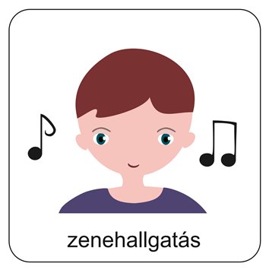
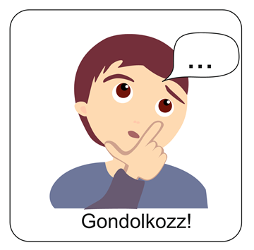
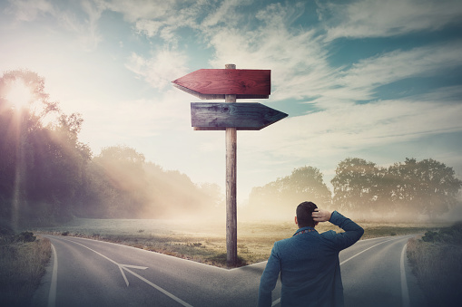
Hallgasd meg ezt az ifjúsági éneket!
Ide kattints az ének elindításához!
Hogyan lehet ma Istent választani?

Slide 5
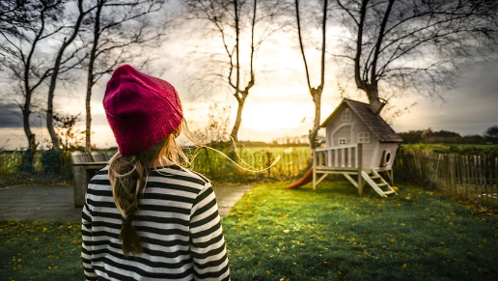
Gondolkozz!
Hallottad már ezt a kifejezést:
„Isten háta mögötti hely.”
Mit jelenthet?
Szerinted van Isten háta mögötti hely?
El lehet bújni Isten elől?

Slide 6
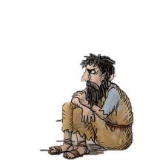
Bevezető gondolatok a mai témához
A mai hittanórán egy olyan személyről lesz szó, aki el akart futni Isten és a rá bízott feladat elől.
A történet végén azonban Isten akarata érvényesült és még egy nagy város lakói is megmenekültek.
De ne szaladjunk ennyire előre.
Lássuk a történetet és azt, hogyan is kezdődött…

Slide 7
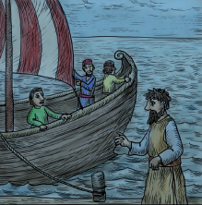
Elmegyek inkább Tarsísba, ez éppen ellenkező irányban van. Ott nem találhat rám még az Úr sem!
- gondolta Jónás.
Egyszer Isten megszólította Jónás prófétát:
Menj Ninivébe és hirdesd szavam az embereknek! Figyelmeztesd őket az én nevemben, hogy térjenek meg!
Jónás bizony egyetértett azzal, hogy Ninivében gonoszak az emberek, de egyáltalán nem akart oda menni, ahova Isten elküldte.

Slide 8
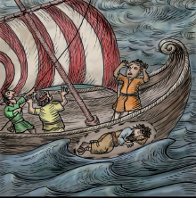
Isten nagy vihart bocsátott a tengerre.
A hajón mindenki kétségbeesetten imádkozott. Egyedül Jónás pihent a hajó belsejében.
Amikor felébresztették, ő mindent bevallott:
Haragszik rám az Úr, a menny és a föld Istene, aki a tengert is alkotta. Előle akartam elmenekülni, de már látom, hogy nem tudok. Én miattam van ez a veszedelem rajtunk. Dobjatok ki, és megmenekültök.

Slide 9
Amikor Jónást bedobták a tengerbe, tényleg vége lett a viharnak. Vége lett a hajósok
halálfélelmének is, akik hálát adva és fogadkozva borultak le Isten előtt.
Jónásnak viszont nem lett vége. Nem nyelte el végleg a tenger.
Isten odarendelt egy nagy halat, és az lenyelte Jónást.

Slide 10
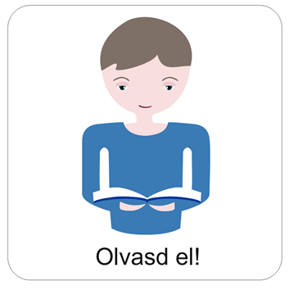
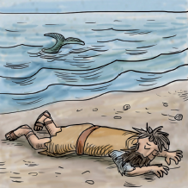
Jónás megmenekült.
Három nap és három éjjel volt Jónás a hal gyomrában.
Istenhez kiáltott. Megbánta, hogy nem engedelmeskedett elsőre Isten szavának.
Isten meghallgatta Jónás imádságát.
Majd parancsot adott a halnak, és az kiköpte Jónást a szárazföldre.
Így érkezett meg végre Jónás Ninive határába.

Slide 11
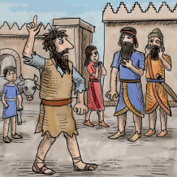
Az Úr így szólt Jónáshoz:
Menj be Ninivébe, a nagy városba és hirdesd ott üzenetemet!
Még negyven nap és elpusztul Ninive!
Jónás ezúttal engedelmes volt, és elment Ninivébe.
Így hirdette az embereknek Isten szavát:

Slide 12
Ninive lakosai bűnbánatot tartottak.
Ninive lakosai böjtöt hirdettek,
és zsákruhát öltött a város apraja-nagyja.
Még a király is leszállt trónjáról és zsákruhát húzott.
Majd a király parancsára kihirdették az egész városban:
Öltsön zsákruhát ember és állat, kiáltsanak teljes erővel Istenhez, és térjen meg mindenki a maga gonosz útjáról, és hagyjon fel erőszakos tetteivel!

Slide 13
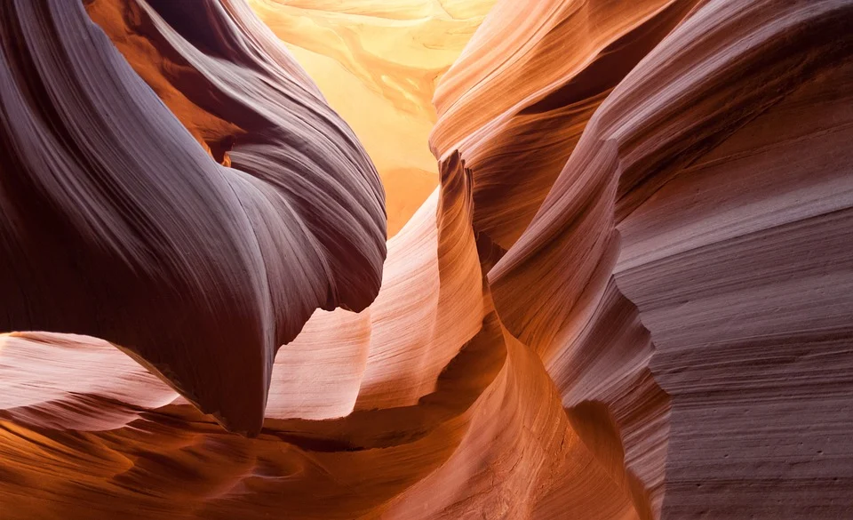
Amikor Isten látta, mi történt a városban, hogy megtértek a rossz útról, megbocsátott Ninive lakosaink.
Nem pusztította el a várost.

Slide 14
Jónás haragja és az Úr tanítása.
Jónás haragra gerjedt, mert látta, hogy a város nem pusztult el.
Azon is bosszankodott, hogy elszáradt az a bokor, ami árnyékot adott számára.
Az Úr azonban így szólt:
Te szánod ezt a bokrot, amelyért nem fáradtál,
és amelyet nem te neveltél.
Amely egyik éjjel felnőtt, másik éjjelre pedig elpusztult. Én pedig ne szánjam meg Ninivét, a nagy várost, amelyben több mint tizenkétszer tízezer ember van, akik nem tudnak különbséget tenni a jobb és a bal kezük között?

Slide 15
Oldd meg az online feladatot!
Ide kattints a feladathoz!
FONTOS INFORMÁCIÓ A TANULÓKNAK!
1. Kérlek, add meg pontosan a nevedet a felületen!
2. Oldd meg a feladatot!
3. Ha elkészültél a feladattal, készíts róla képernyőképet is!
4. Küldd el a képet a Hittanoktatódnak!
Jó munkát kívánok!

Slide 16
Készítsd el a mai témához kapcsolódó online feladatot!
Ide kattints a feladathoz!
FONTOS INFORMÁCIÓ A TANULÓKNAK!
1. Kérlek, add meg pontosan a nevedet a felületen!
2. Oldd meg a feladatot!
3. Ha elkészültél a feladattal, készíts róla képernyőképet is!
4. Küldd el a képet a Hittanoktatódnak!
Jó munkát kívánok!

Slide 17
Szituációs játék: Adj tanácsot Jónásnak!
BESZÉLGESS A PADTÁRSADDAL!
1. Milyen tanácsot adnál Jónásnak, amikor Ninive szélén ül és veszekszik Istennel?
2. Fogalmazz meg legalább 3 praktikus ötletet, ami abban segíthet, hogy engedelmes legyél!

Slide 18
Gondolatok Jónás próféta története alapján
Jónás próféta volt, Isten üzenetét vitte a népéhez.
Az ő története azonban több fontos dologról is beszél:
1. Isten nemcsak Izráelhez szól, hanem más népekhez is. Jónásnak ezért kellett Ninivébe mennie, hogy az ott élőknek hirdesse: nem jó úton járnak.
2. Isten elől nem lehet elrejtőzni. Ő mindenhol ott van, és az egész világot a kezében tartja.
3. Isten könyörülő és irgalmas Úr, kegyelmet ad azoknak, akik Hozzá fordulnak.
4. Akik rosszat tesznek, de felismerik és megbánják a hibáikat, azoknak Isten mindig új lehetőségeket ad.

Slide 19
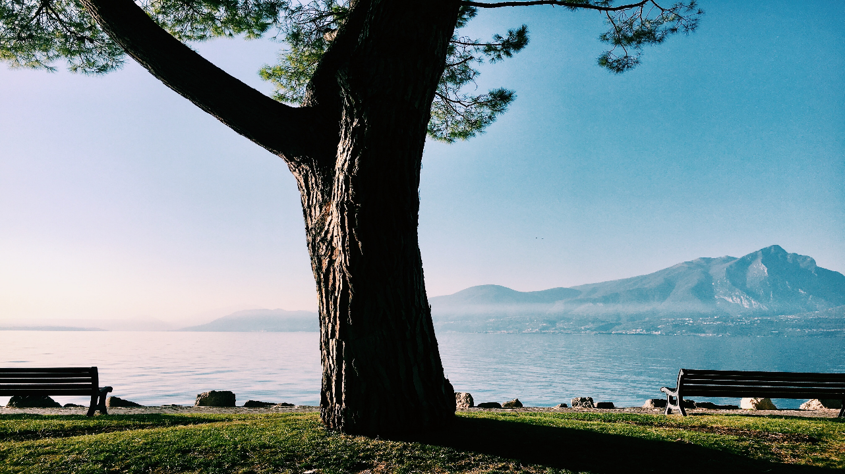
2-3 fős kisebb csoportokban beszéljétek meg a következő kérdéseket!
Ha minden csoport elkészült a válaszokkal, beszéljétek meg együtt is,
mire jutottatok!
1. Hogyan segíthet nekünk Isten egy döntés meghozásában?
2. Hogyan tud figyelmeztetni Isten, ha rossz úton jársz?

Slide 20
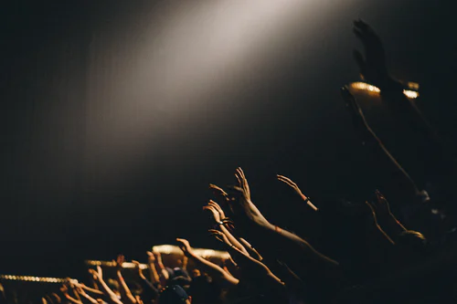
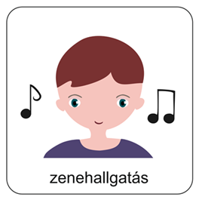
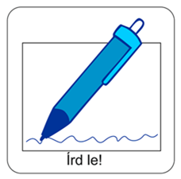
Hallgasd meg ezt az éneket!
Miben mutatkozott meg Isten irgalma a Ninivében élő emberek felé a mai történet szerint?
Készíts egy vázlatot a füzetedbe a mai hittanórán tanultakról!

Slide 21
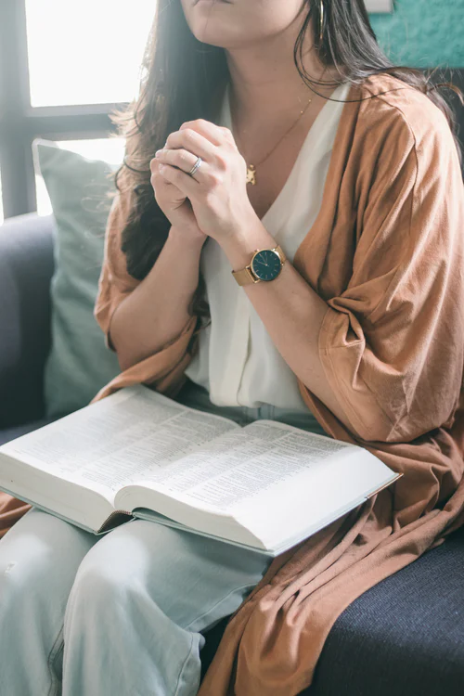
Mi Atyánk, aki a mennyekben vagy, szenteltessék meg a te neved, jöjjön el a te országod, legyen meg a te akaratod, amint a mennyben, úgy a földön is; Mindennapi kenyerünket add meg nekünk ma, és bocsásd meg vétkeinket, miképpen mi is megbocsátunk az ellenünk vétkezőknek; És ne vígy minket kísértésbe, de szabadíts meg a gonosztól; Mert tied az ország, a hatalom és a dicsőség mindörökké. Ámen. (Mt 6,9-13)
Mondjuk el közösen az Úri imádságot!

Slide 22
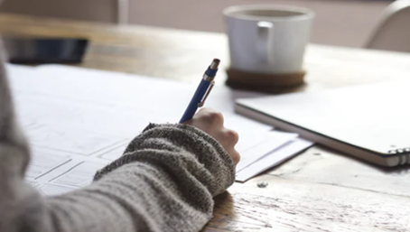
A mai aranymondás Isten jellegzetes tulajdonságairól szól.
Ha elolvasod, jusson eszedbe, hogy bizony rád is úgy tekint, mint a Ninivében élő emberekre. Ő feléd is irgalommal fordul.
„Irgalmas és kegyelmes az Úr,
türelme hosszú, szeretete nagy.”
Zsoltárok 103,8
Kedves Hittanos!
Isten szeretetéről, irgalmáról másoknak is beszélhetsz.
Írj ötleket,
miben nyilvánulhat meg Isten hosszútűrése irányunkba!

